Slide 1


OSZTV Döntő
Előadó: Utli Barnabás

Slide 2
Bemutatkozás
Prémium mechanikus és okosórák gyártása
Nemzetközi értékesítés
Saját fejlesztésű szerkezetek
A márka küldetése: “Időt adunk formába öntve.”

Slide 3
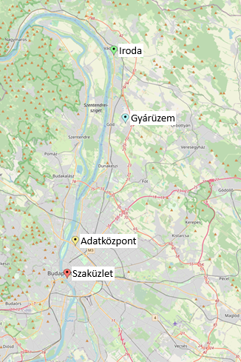
Telephelyeink
Iroda – Vác
Gyárüzem és raktár – Göd Ipartelep
Szaküzlet – Budapest Deák Ferenc tér
Adatközpont – OceanData Kft. Budapest Váci út

Slide 4
Informatikai célkitűzések
Központi felhasználókezelés
Jogosultság alapú hozzáférés
Magas rendelkezésre állás
Biztonságos adatkezelés
Skálázhatóság

Slide 5
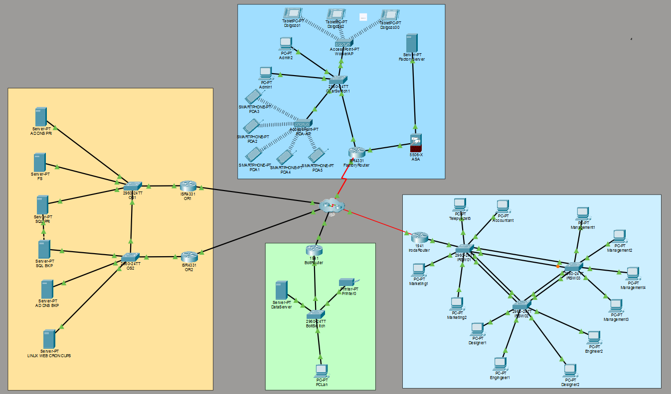
Hálózati topológia

Slide 6
Active Directory szerepe
Központi hitelesítés
Felhasználókezelés
Csoportalapú jogosultság
Erőforrás-hozzáférés szabályozása

Slide 7
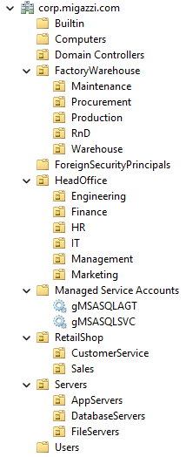
Domain struktúra
Egydomaines környezet
Részleg alapú OU-struktúra
Külön Service Accounts tároló
Célzott GPO alkalmazás OU szinten

Slide 8
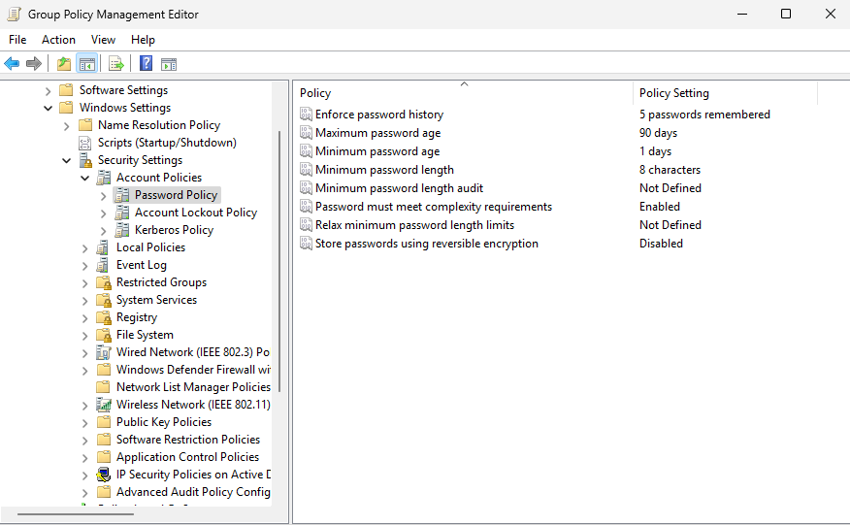
Jelszóházirend
Kötelező jelszócsere első bejelentkezéskor
90 napos lejárat
5 korábbi jelszó megjegyzése

Slide 9
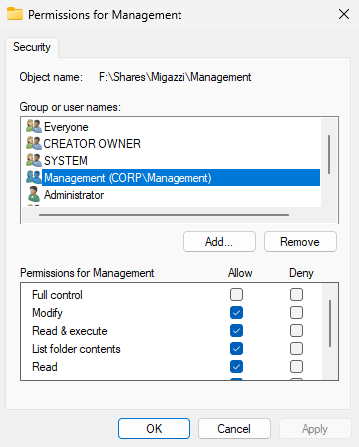
Csoportalapú jogosultságkezelés
Security Group alapú modell
Jogosultságok csoporthoz rendelve
Nem egyéni felhasználókhoz

Slide 10
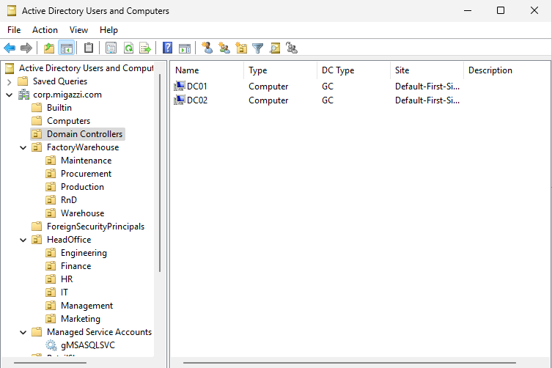
Domain Controller architektúra
2 Domain Controller
AD-integrált DNS
Replikáció

Slide 11
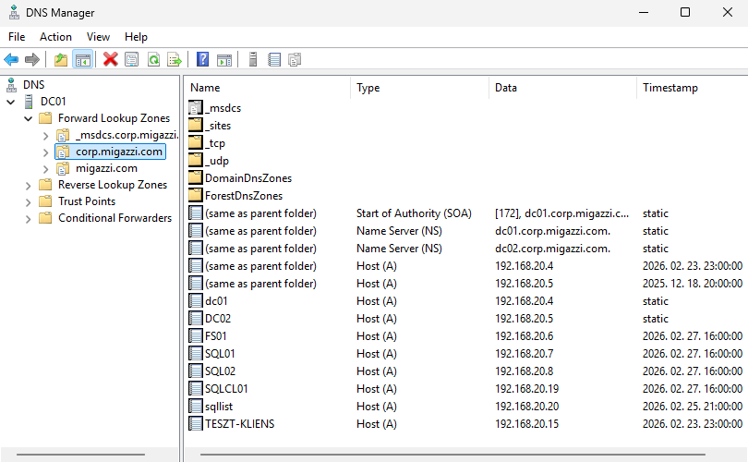
DNS szerepe és redundancia
AD működés alapja
Forward és Reverse zóna
Mindkét DC DNS szerver
Automatikus replikáció

Slide 12
GPO szerepe
Meghajtócsatolás
Vállalati arculat
Szoftvertelepítés

Slide 13
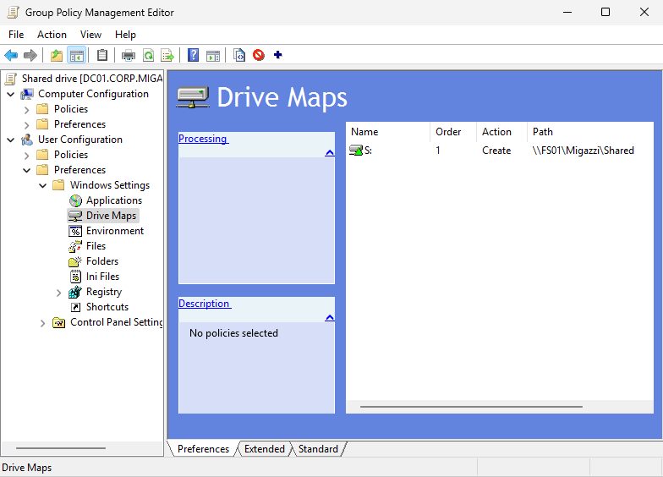
Közös meghajtó
Minden dolgozó számára
Céges dokumentáció
Szabályzatok

Slide 14
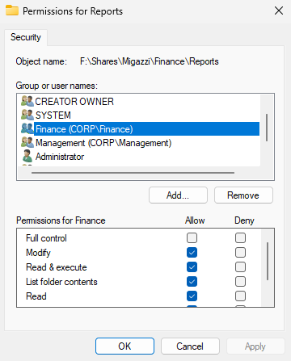
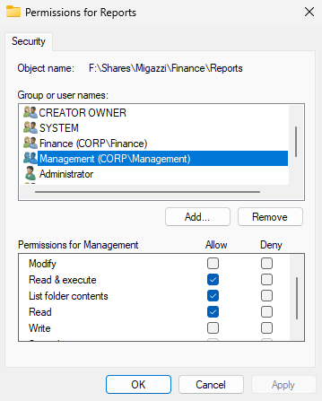
Részlegmeghajtók
Csak megfelelő Security Group tagjai
Üzleti indok esetén olvasási jog más részlegeknek
Legkisebb jogosultság elve

Slide 15
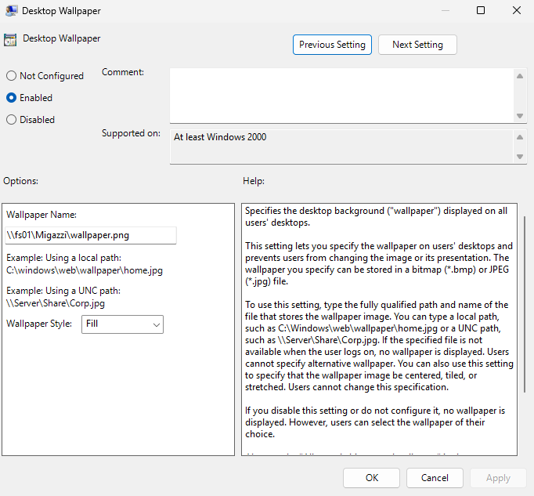
Domain háttérkép
Egységes vállalati arculat
Management exkluzív háttér

Slide 16
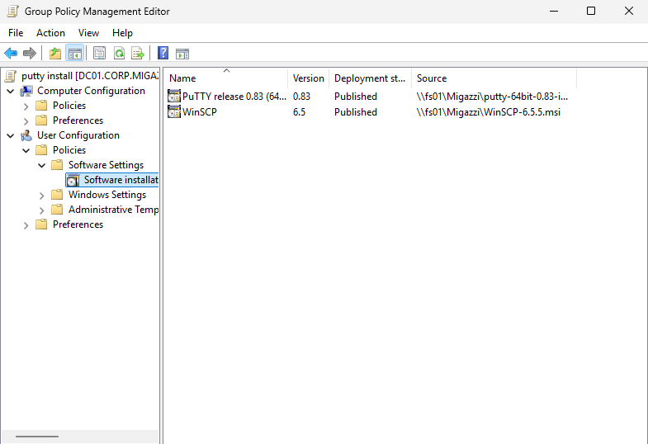
IT részleg GPO
WinSCP telepítés
PuTTY telepítés
Előre jóváhagyott csomagok kézzel indított telepítése

Slide 17
MSSQL Always On High Availability
Business-critical databases
24/7 operation required
Data loss is unacceptable

Slide 18
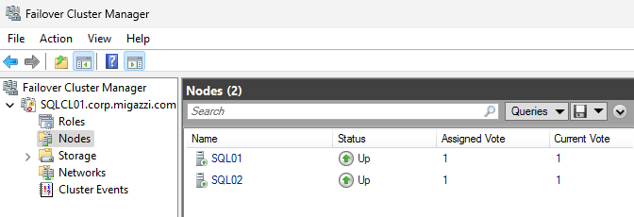
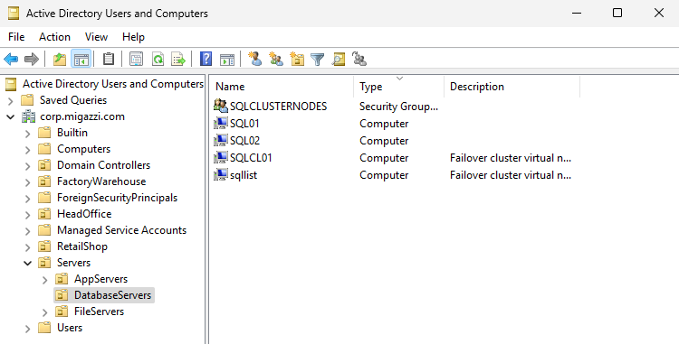
Architecture
2 SQL nodes
Windows Server Failover Cluster
Availability Group
Listener
File Share Witness

Slide 19
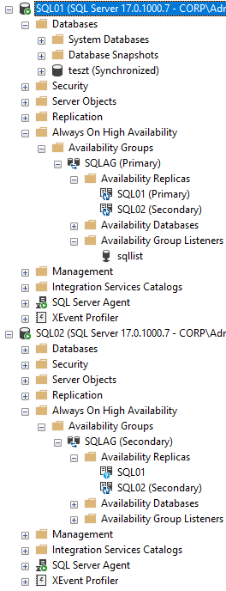
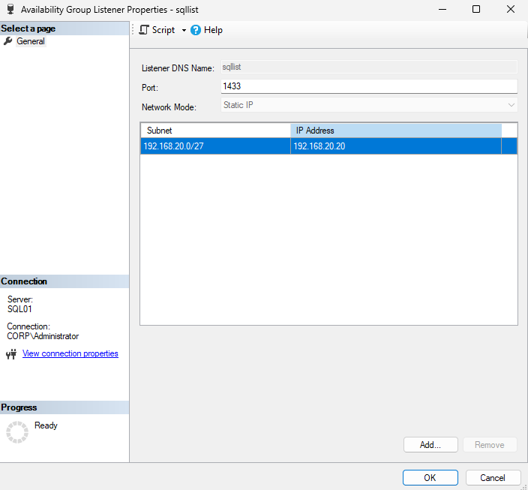
Operation
Synchronous replication
Automatic failover
Automatic seeding
Listener IP

Slide 20
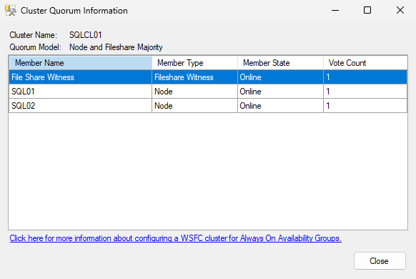
File Share Witness and Quorum
Prevents split-brain state
Clear decision about the active node
Majority voting principle
FSW runs on a separate server and does not store database replicas

Slide 21
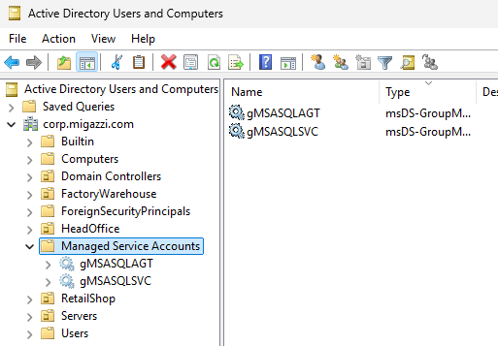
Group Managed Service Account (gMSA)
Using 2 gMSAs:
SQL Engine
SQL Agent
Features:
Automatic password management
Managed by Active Directory
No manual password rotation required
Can be used by multiple nodes (cluster compatible)

Slide 22
Results
Centralized management
High availability
Scalable infrastructure
Secure permission management

Slide 23
Future Improvements
MFA for management accounts
Azure Site Recovery
SIEM implementation
Patch management optimization (WSUS)
Adoption of the Zero Trust model

Slide 24
Thank you for your attention!

